Slide 1
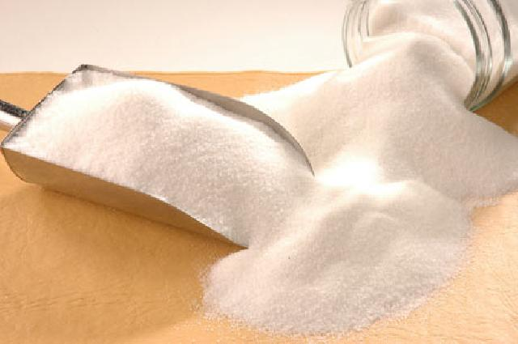
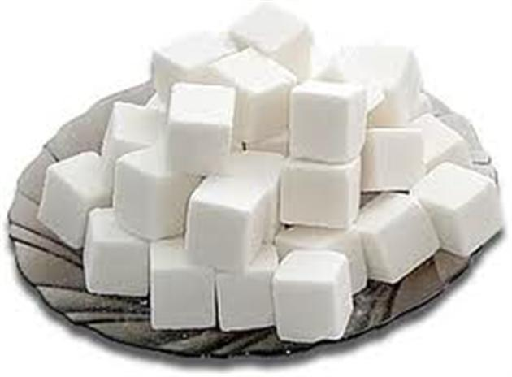
Розвиток цукрової промисловості в Україні
Розмаїтого Дмитра, 9-Б клас

Slide 2
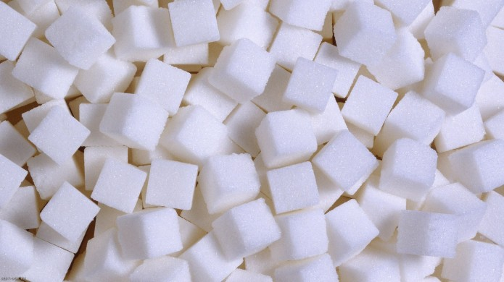
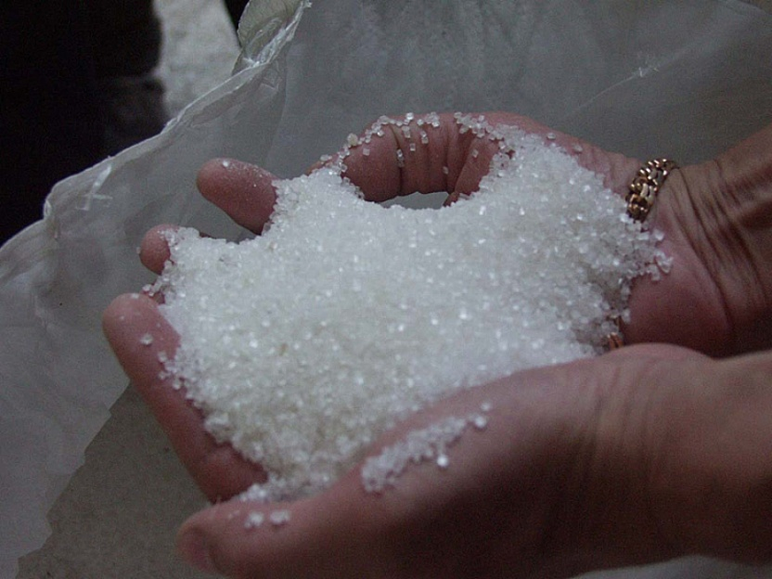
Цукрова промисловість
— галузь харчової промисловості, яка виробляє цукор-пісок і рафінад. На Україні це одна з найстаріших і найважливіших галузей харчової промисловості, продукція якої до 1914 року була найважливішим предметом експорту.

Slide 3
На Україні цукор виробляється в основному з цукрового буряку. З середини 1950-х років деяка, щораз більша (тепер до 35%), кількість — також з цукрової тростини, яку привозять з Куби. Понад половини цукру на Україні споживає населення, частина становить сировину для низки галузей харчової промисловості.

Slide 4
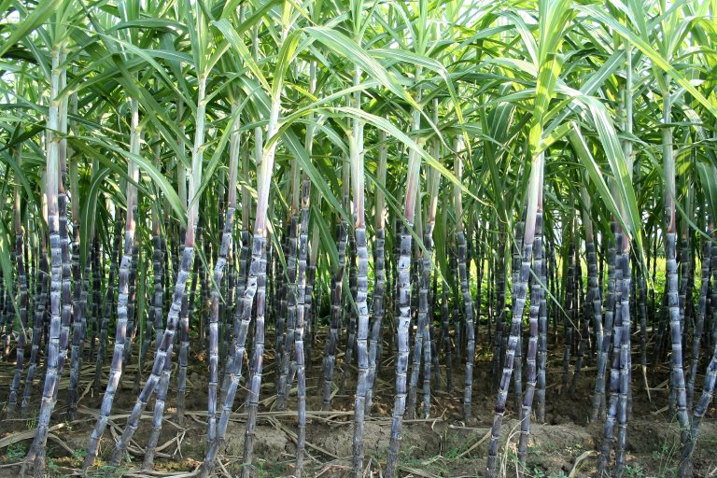
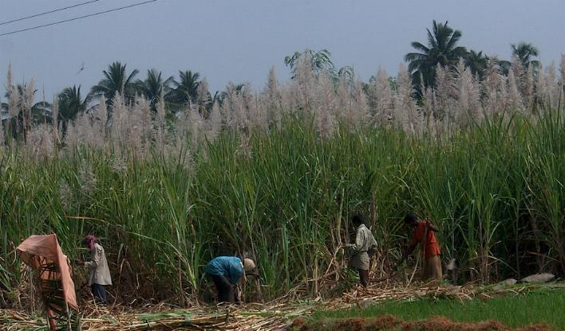
Виробництво цукру з цукрового буряка припадає у Західній Європі на середину 18 століття; у Росії перші цукрові заводи виникли у першій половині 18 століття (з привізної сировини — цукрової тростини).

Slide 5
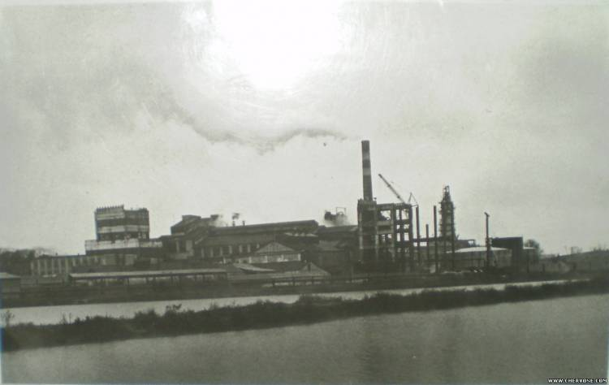
З початку 1840-х років цукроварство швидко розвивається: у 1830 р. — 6 заводів, у 1842 р. — 52, у 1848 р. — 192. Це пов'язано з вигідними природними умовами для вирощування цукрових буряків (клімат, грунти) та наявністю дешевої робочої сили (селяни-кріпаки).
Цукровий завод в смт. Червоне

Slide 6
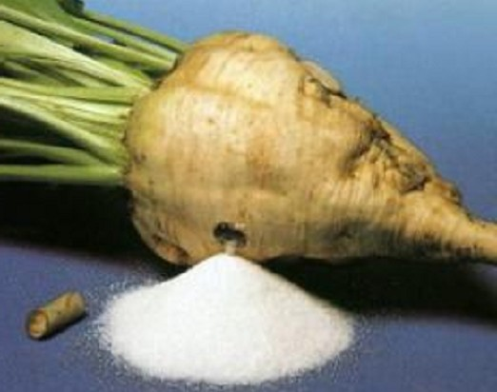
Початково цукрова промисловість розвивалася майже винятково у поміщицьких господарствах - на той час, у зв'язку з високими коштами перевозу цукрового буряка, розміщення цукрової промисловості пов’язувалося з розміщенням сировини.

Slide 7
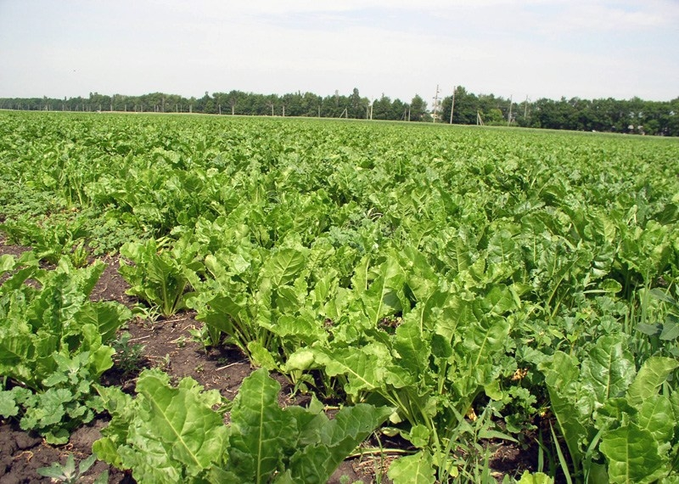
Подальшому розвитку цукрової промисловості сприяла тенденція переходу на товарне рільництво з постійно зростаючими посівами технічних культур, зокрема цукрового буряка. У 1914 році в Російській Імперії нараховано 241 заводів, у тому числі на Україні - 203. На Правобережжі цукрова промисловість була найбільше розвинена на Київщині й Поділлі; на Лівобережжі — на Сумщині й Харківщині.

Slide 8
В 1914 році на цукрових заводах України працювало 120 тисяч робітників (1/5 робітництва України), переважно жінок і підлітків. Праця була сезонна (3-4 місяці), і працювали на 2 зміни, по 12 годин на добу. Виробництво цукру зросло з 200-900 т. у 1881-1882 роках до 1,1 млн т. 1913-1914 роках. Україна виробляла 80-85% цукру-піску і близько 75% рафінаду Російської Імперії. У світовій продукції цукру з цукрового буряка Україна посідала друге після Німеччини місце.

Slide 9
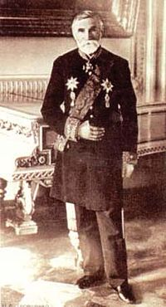
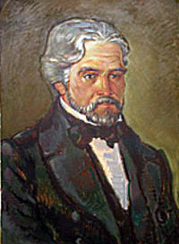
Серед цукрозаводчиків була низка українців, відомих меценатів: Терещенки, Симиренки, Яхненки.
Терещенко Микола Артемійович
Симиренко Федір Степанович
Яхненко Степан Михайлович

Slide 10
До 1914 року найбільше цукроварень було на східному Поділлі, на Сумщині й Київщині, натомість їх майже не було у лісовій і степовій смугах. У Східній Галичині цукрова промисловість існувала з першої половини XIX століття, але пізніше всі цукроварні закрито внаслідок політики австрійського картелю.

Slide 11
За роки Першої світової війни цукрова промисловість занепала, а у 1917-1921 pоках зазнала цілковитої руйнації.
В 1921-1922 роках вироблено ледве 4% цукру, порівняно з 1913 роком.
За наступні роки цукрова промисловість швидко відбудувалася і в 1927-1928 роках досягла довоєнного рівня (1,1 млн т).

Slide 12
З середини 1930-х років цукрова промисловість почала швидко зростати — до 1 580 тис. т 1940 року. Низку старих заводів реконструйовано і споруджено ряд нових, серед них 4 великі: Лохвицький (найбільший завод в СРСР і Європі) і Веселоподільський (обидва на Полтавщині), Куп'янський на Харківщині і Гнів'янський на Вінничині. У їхньому спорудженні використано найновіші технологічні досягнення цукрового виробництва, а зокрема до 70% механізовано ручні роботи. Дещо концентровано виробництво і зменшено чисельність заводів до 138.

Slide 13
У 1913 році цукровий завод на Україні переробляв пересічно 70 тис. ц., а у 1940 р. — 103 тис. центнерів цукрових буряків.

Slide 14
Концентрація виробництва відбувалася також і в рафінадній промисловості України. У Галичині було лише два заводи; на Буковині - 3 (Жучка, Лужани, Хрещатик).

Slide 15
За часи другої світової війни 1941-1945 років частину цукроварень цілком зруйновано, частину — пошкоджено. У 1945 р. виробництво цукру зменшилося до 329 тис. т. Довоєнного рівня було досягнуло лише у 1954 році.

Slide 16
Швидкого розвитку цукрова промисловість досягла у 1955-1970 pоках. За той час збудовано 38 нових високомеханізованих підприємств, а багато старих заводів реконструйовано і значно розширено. Середня потужність в розрахунку на один завод зросла за 1950-1970-і роки майже вдвічі: з 8,6 тис. центнерів на добу в 1950 р. до 17 тис. центнерів у 1970 р.

Slide 17
За той час виробництво цукру:
1955 — 2 425 тис. т, у тому числі 2328 тис. т. з цукрового буряку, 1960 — 3877 тис. т, у тому числі 3340 тис. т з цукрового буряка 1965 — 6686 тис. т, у тому числі 5644 тис. т з цукрового буряка 1970 — 5973 тис. т, у тому числі 5069 тис. т з цукрового буряка 1975 — 6035 тис. т (у тому числі 4679 тис. т. з цукрового буряка), 1978 — 6900 тис. т. (у тому числі 3743 тис. т. з цукрового буряка);

Slide 18
З 1982 р. знову почалося зростання — 6 608 тис. т (4 254), найвищі числа в історії українського цукровиробництва. Однак, не зважаючи на помітне зростання врожайности і збору цукрового буряка, а також на розширення виробничих потужностей цукроварень, обсяг виробництва цукрової промисловості збільшився неістотно.

Slide 19
Так, середньорічна продукція цукру з цукрових буряків в УРСР становила у 1976-1980 pp. 4 млн т (проти 4,3 млн т у 1961-1965), тоді як обсяг переробки цукрових буряків зріс за цей час до 13 млн т.

Slide 20
Основна причина цього явища — зменшення врожайности і цукристости цукрових буряків, погіршення їх технологічних вартостей, підвищення втрат цукру у процесі зберігання та нерідко нераціональний транспорт і переробка бурякової сировини. Внаслідок всього цього продукція цукру на 1976-1980 pp. знизилася з 13,7% до 10,6% від загальної маси цукрових буряків.

Slide 21
Географічне розміщення цукрової промисловості і тепер в основному покривається з розміщенням цукрового буряка.

Slide 22
Цукор-пісок переробляється на рафінад на 15 рафінадних заводах (найбільші — Сумський і Одеський) і в 12 рафінадних цехах. Почавши з 1960-х pp., у зв'язку з зменшенням його споживання, виробництво рафінаду скоротилося.

Slide 23
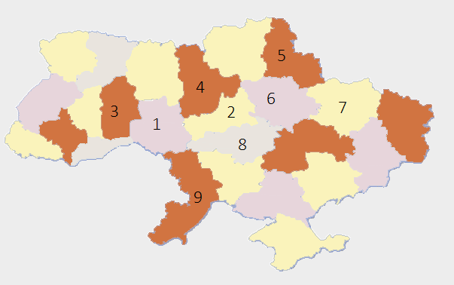
Найбільше розвинена цукрова промисловість у Вінницькій(1), Черкаській(2), Хмельницькій(3), Київській(4), Сумській(5), Полтавській(6) та Харківській(7), Кіровоградській(8) і Одеській(9) областях.

